Slide 1

Idle Browser Game
Paul Neuhold
Simon Heider
Vladan Petkovic
Peter Tavaszi
Betreuer: Lena Oswald

Slide 2
Projektidee
Die Idee war es, ein Spiel zu entwickeln, das größtenteils im Hintergrund läuft
Der/Die Spieler/in soll nur alle paar Minuten tatsächlich mit dem Spiel interagieren müssen/sollen
Das Spiel sollte gut dafür geeignet sein, kurz Pausen zwischen Lerneinheiten einzulegen
konkret handelt es sich um ein Klicker-Game, bei dem so viele Pizzen wie nur möglich produziert werden
Hauptsächlich inspiriert von “Universal Paperclips” und “Cookie Clicker”

Slide 3
Challenges
Gamedesign: nicht sofort absehbar, ob Spielidee auch Spaß macht
Wir haben keine Erfahrung mit Versionskontrollsystemen gehabt und mussten uns mit den Funktionalitäten von gitHub vertraut machen
Anfängliche Filestruktur war unübersichtlich
Wir haben uns am Anfang zu viel vorgenommen:
Wir wollten ursprünglich ein Restaurant-Management Spiel erstellen
Wir haben letztendlich nur die grundlegenden Features des Klick-Spiels implementieren können
Gerade am Anfang Schwierigkeiten sinnvoll Aufgaben zu verteilen und parallel zu arbeiten
Selbstorganisation: Keine Vorgaben zu haben und mehrere SCRUM-Rollen selbst einnehmen zu müssen (Projektowner, Scrum-master, Entwickler)
Zeitmanagement: stressiges Semester

Slide 4
In-Game Screenshots

Slide 5
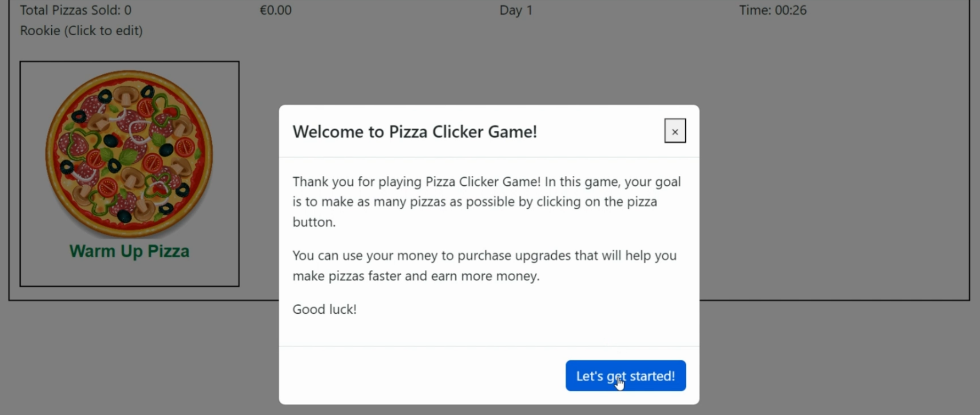

Slide 6
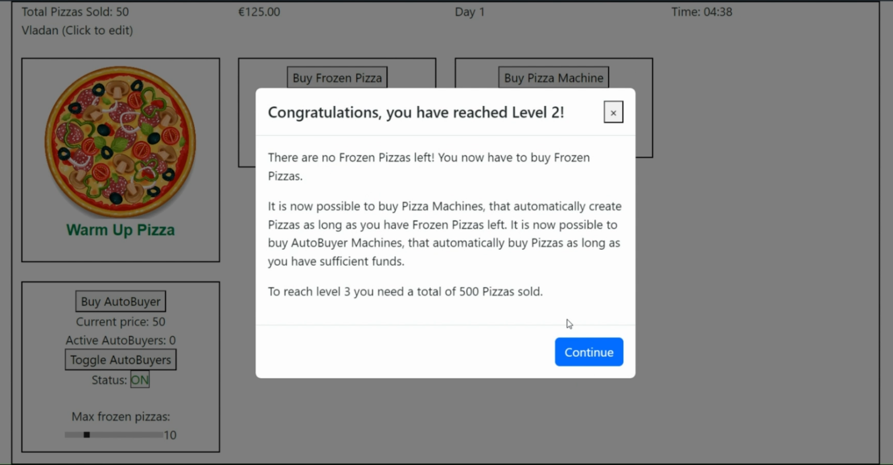

Slide 7
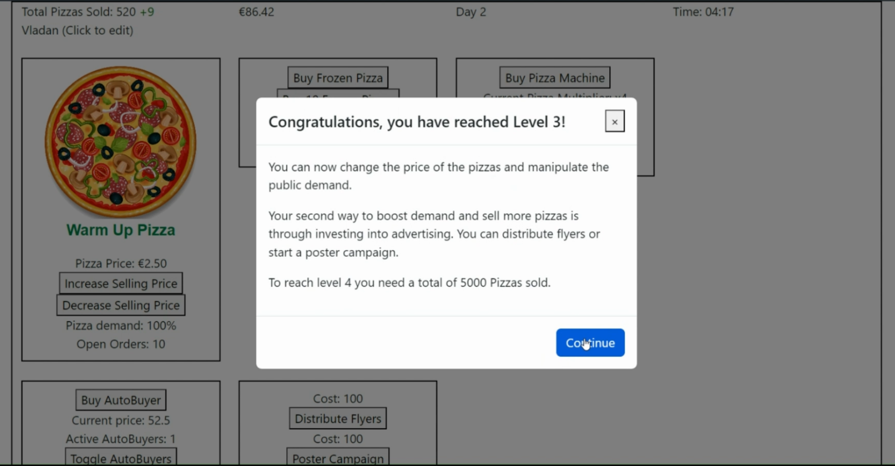

Slide 8
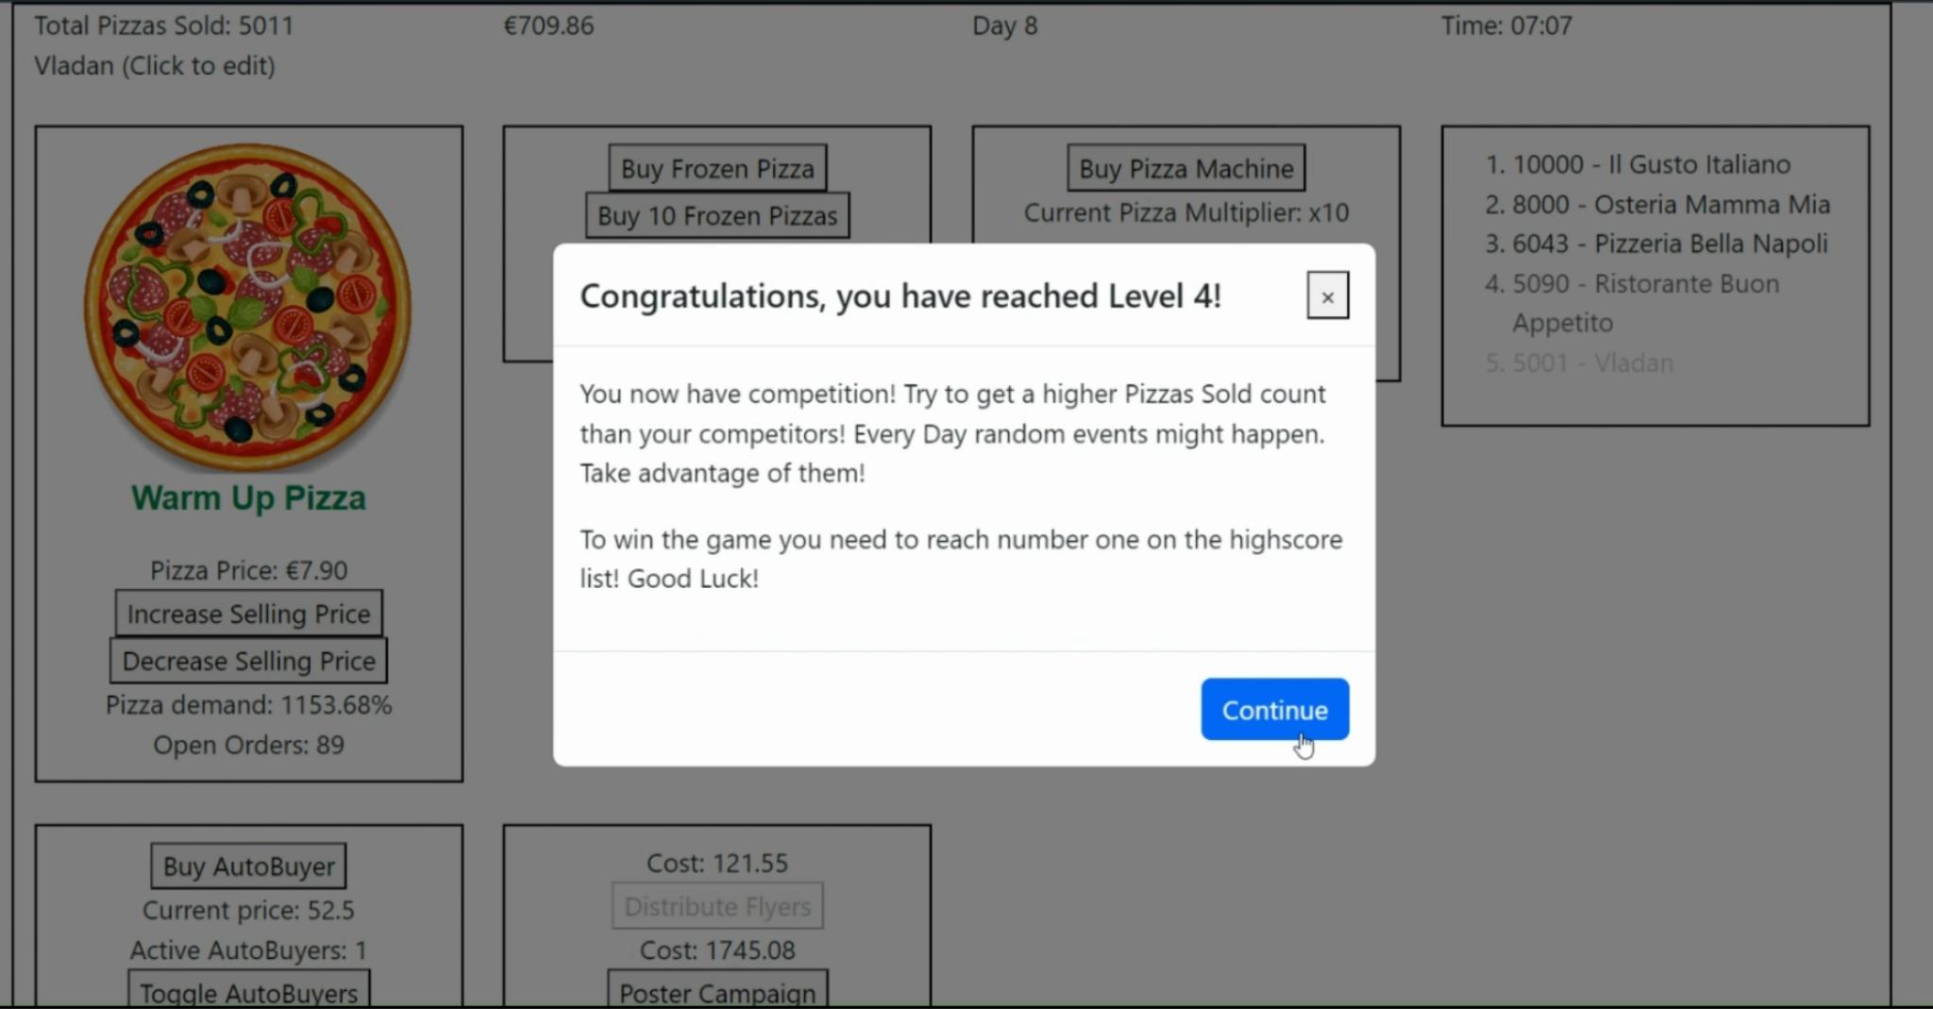

Slide 9
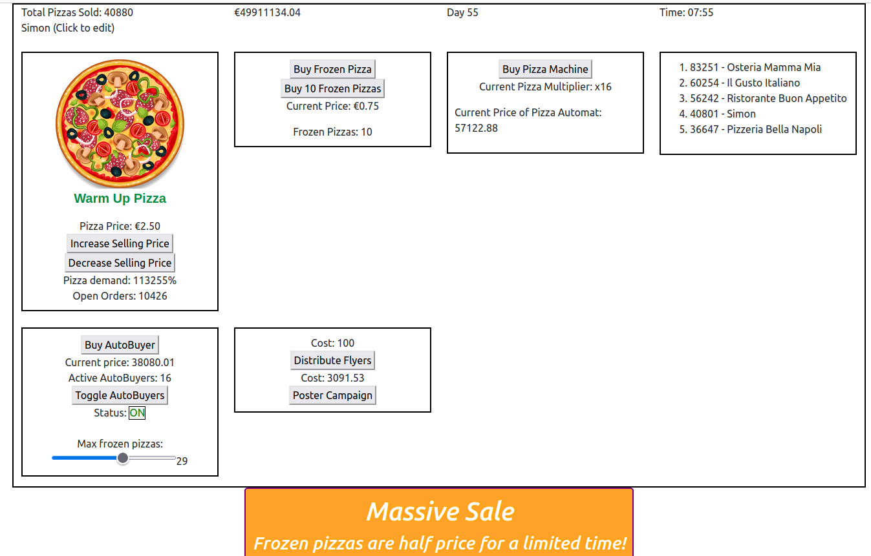

Slide 10
Was ist gut gelaufen?
Wir hatten gute theoretische Grundlagen für agiles Projektmanagement
Das Projekt zu erweitern war relativ simpel
Trello war ein gutes Tool für die Organisation von paralleler Arbeit
Ideen waren genug vorhanden
Die Entwicklung des Spiels war eine gute Gelegenheit, unsere Javascript Kenntnisse zu vertiefen und Übung zu bekommen
Kurze, effiziente Meetings zum Abschluss jedes Sprints

Slide 11
Organisation
Trello (Kanban-Board für UserStories und Sprint-Planung)
Github - VersionControl
Google Docs (Organisation von Dokumenten, Brainstorming)
Mindestens wöchentliche In-Person Meetings zur Sprintbesprechung
Planung des nächsten Levels am Ende des Sprints

Slide 12
Technologien
Frontend only:
HTML/CSS
Javascript (+jQuery)
Versionsverwaltung:
GitHub
Client-Software:
Visual Studio Code
GitHub Desktop

Slide 13
Links
Download:
GitHub: https://github.com/gregory567/Idle-Clicker-Game [26.06.2023].
Ähnliche Spiele:
Universal Paperclips: https://www.decisionproblem.com/paperclips/ [26.06.2023].
Cookie Clicker: https://orteil.dashnet.org/cookieclicker/ [26.06.2023].

Slide 14
Ende

